Slide 2
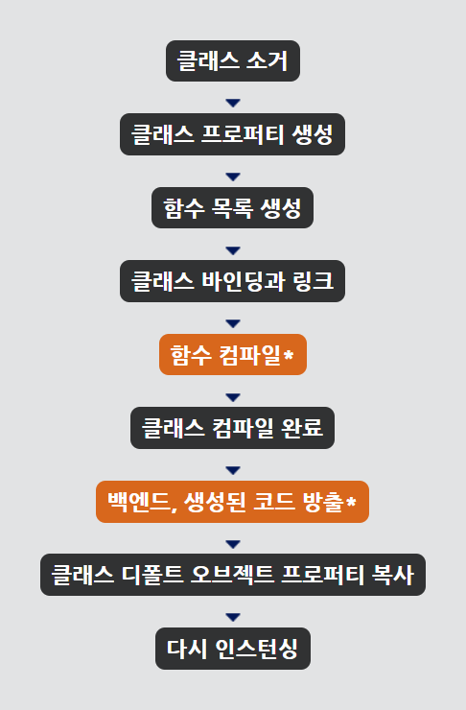

Slide 3
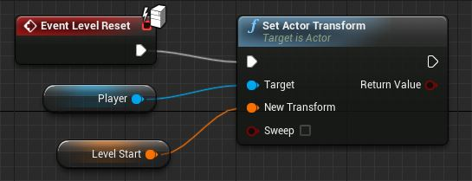
Event Level Reset
LevelReset (레벨 리셋) 이벤트는 레벨 재시작시 실행 신호를 보냅니다. 플레이어는 죽었는데 레벨은 다시 로드할 필요가 없는 게임 상황에서처럼, 레벨이 꼭 재시작될 때만 발동시킬 무언가가 있을 때 좋습니다.

Slide 4
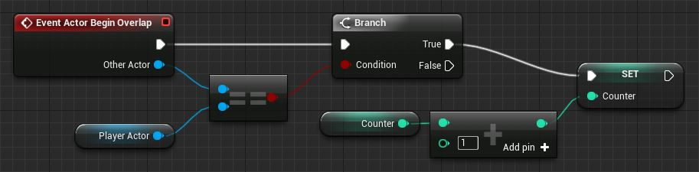
Event Actor Begin Overlap
다수의 조건이 동시에 만족했을 때 실행되는 이벤트입니다:
액터간의 콜리전 반응은 오버랩을 허용해야 합니다.
실행할 두 액터 모두 Generate Overlap Events 가 true 설정되어 있어야 합니다.
마지막으로 두 액터의 콜리전이 겹치기 시작해야, 즉 둘 다 움직이거나, 하나가 다른 것에 겹쳐 생성되어야 합니다.
이 블루프린트 액터가 Player Actor 변수에 저장된 액터에 겹치는 경우, Counter 인티저 변수를 증가시킵니다.

Slide 5
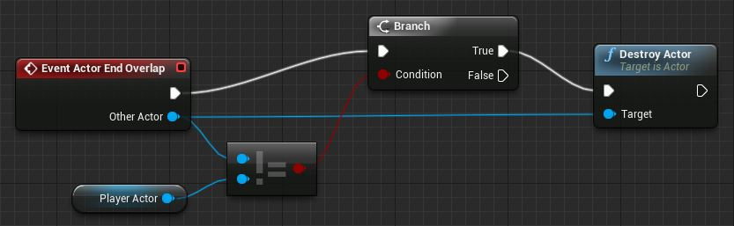
Event Actor End Overlap
다수의 조건이 동시에 충족되면 발동되는 이벤트입니다:
액터간의 콜리전 반응은 오버랩을 허용해야 합니다.
이벤트를 실행할 두 액터 모두 Generate Overlap Events 가 true 설정되어 있어야 합니다.
마지막으로 두 액터의 콜리전 겹치기가 중단되어야, 즉 서로 멀어지거나 하나가 소멸되어야 합니다.
이 블루프린트 액터가 Player Actor 변수에 저장된 액터를 제외한 다른 액터에 더이상 겹치지 않으면, 겹쳤던 액터를 소멸시킵니다.

Slide 6
Event Hit
충돌에 관련된 액터 중 하나가 콜리전 세팅에 Simulation Generates Hit Events 옵션이 True 설정된 경우에만 실행되는 이벤트입니다.
항목 |  | 설명
출력 핀
My Comp | PrimitiveComponent - 걸렸던 실행 액터 상의 컴포넌트입니다. | PrimitiveComponent - 걸렸던 실행 액터 상의 컴포넌트입니다.
Other | Actor - 콜리전에 관계된 다른 액터입니다. | Actor - 콜리전에 관계된 다른 액터입니다.
Other Comp | PrimitiveComponent - 걸렸던 콜리전에 관계된 다른 액터상의 컴포넌트입니다. | PrimitiveComponent - 걸렸던 콜리전에 관계된 다른 액터상의 컴포넌트입니다.
Self Moved | Boolean - (false 인 경우) 다른 오브젝트의 운동에서의 적중을 받는 데 사용됩니다. Hit Normal 와 Hit Impact Normal 의 방향은 다른 오브젝트에서 적중된 오브젝트에 대한 힘을 가리키도록 조정됩니다. | Boolean - (false 인 경우) 다른 오브젝트의 운동에서의 적중을 받는 데 사용됩니다. Hit Normal 와 Hit Impact Normal 의 방향은 다른 오브젝트에서 적중된 오브젝트에 대한 힘을 가리키도록 조정됩니다.
Hit Location | Vector - 두 충돌 액터 사이의 접촉 위치입니다. | Vector - 두 충돌 액터 사이의 접촉 위치입니다.
Hit Normal | Vector - 충돌의 방향입니다. | Vector - 충돌의 방향입니다.
Normal Impulse | Vector - 액터 충돌시의 힘입니다. | Vector - 액터 충돌시의 힘입니다.
Hit | Struct HitResult - 한 번의 Hit 에 수집된 모든 데이터로, 이 결과를 분석 추출하여 개별 개별 데이터에 접근할 수 있습니다. | Struct HitResult - 한 번의 Hit 에 수집된 모든 데이터로, 이 결과를 분석 추출하여 개별 개별 데이터에 접근할 수 있습니다.

Slide 7
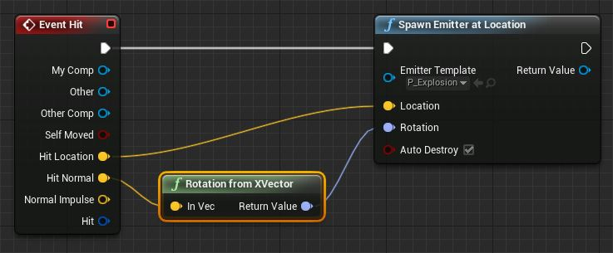
이블루프린트가 Hti실행시 , 임팩트 지점에서 폭발 이펙트를 스폰시킨다.

Slide 8
Event Any Damage
일반적인 대미지가 전해지면 전달되는 이벤트입니다.
잠수나 환경으로 인한 대미지처럼, 꼭 포인트 또는 래디얼 대미지일 필요는 없습니다.
Damage | Float - 액터에 전달되는 대미지 양입니다.
Damage Type | Object 'DamageType' - 입히는 대미지에 대한 부가 데이터가 들어있는 오브젝트입니다.
Instigated By | Actor - 대미지를 입힌 액터입니다. 총을 발사했거나 수류탄을 던져 대미지를 입힌 액터가 됩니다.
Damage Causer | Actor - 피해를 유발한 액터입니다. 총알 또는 폭발 같은 것이 됩니다.

Slide 9
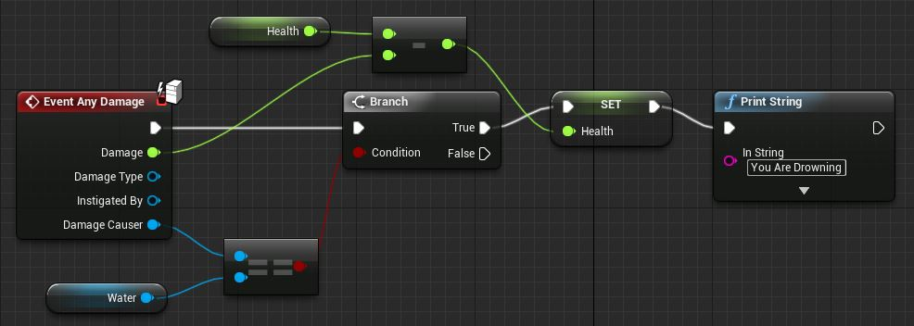
여기서, 액터에 전해지는 대미지는 물에서 오고 있으며, 생명력을 깎으면서 화면에 경고를 출력합니다.

Slide 10
Event Point Damage
이 블루프린트 이벤트 노드는 서버에서만 실행됩니다. 싱글 플레이어 게임의 경우 로컬 클라이언트가 서버로 간주됩니다.
포인트 대미지는 프로젝타일, 즉시 적중 무기, 심지어 근접 무기로 입은 대미지를 나타내는 데 사용됩니다.
Damage | Float - 액터에 전해지는 대미지 양입니다.
Damage Type | Object DamageType - 전해지는 대미지의 부가 데이터가 포함된 오브젝트입니다.
Hit Location | Vector - 대미지가 적용되고 있는 위치를 나타냅니다.
Hit Normal | Vector - 콜리전 방향입니다.
Hit Component | PrimitiveComponent - 걸린 실행 액터상의 컴포넌트입니다.
Bone Name | Name - 걸린 본의 이름입니다.
Shot from Direction | Vector - 대미지를 입은 방향입니다.
Instigated By | Actor - 대미지를 입힌 액터입니다. 총을 발사하거나 수류탄을 던져 피해를 입힌 액터를 나타냅니다.
Damage Causer | Actor - 피해를 유발한 액터입니다. 총알 또는 폭발 같은 것이 됩니다.

Slide 11
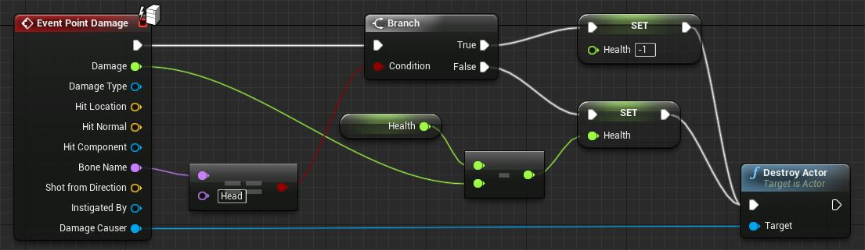
이 예제에서는, 대미지를 받으면 액터의 생명력에서 입은 피해량을 빼지만, 액터의 머리가 맞으면 액터의 생명력은 -1 로 설정됩니다.

Slide 12
Event Radial Damage
이 블루프린트 이벤트 노드는 서버에서만 실행됩니다. 싱글 플레이어 게임의 경우 로컬 클라이언트가 서버로 간주됩니다.
이 시퀀스의 부모 액터가 방사형 대미지를 받을 때마다 Radial Damage 이벤트가 호출됩니다. 폭발형 대미지, 또는 간접적으로 유발된 대미지 처리에 좋습니다.
Damage Received | Float - 이벤트에서 받은 대미지 양입니다.
Damage Type | Object DamageType - 받은 대미지에 대한 부가 데이터가 들어있는 오브젝트입니다.
Origin | Vector - 대미지 진원지의 3D 스페이스 위치를 나타냅니다.
Hit Info | Struct HitResult - 한 번의 Hit 에 수집된 모든 데이터로, 이 결과를 분석 추출하여 개별 개별 데이터에 접근할 수 있습니다.
Instigated By | Controller - 대미지를 입힌 Controller (AI 또는 Player) 입니다.
Damage Causer | Actor - 대미지를 유발시킨 액터입니다. 총알, 로켓, 레이저, 또는 펀치를 날린 캐릭터가 될 수도 있습니다.

Slide 13
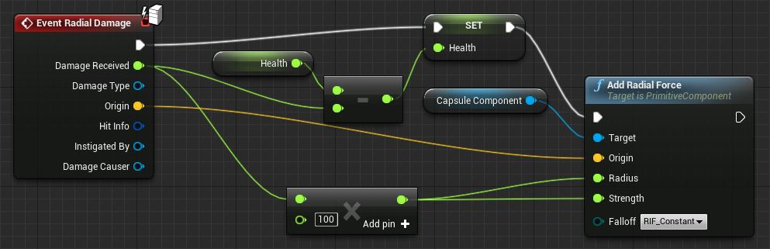

Slide 14
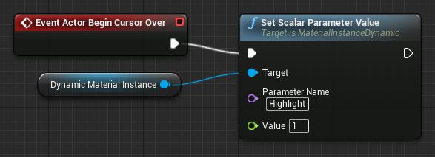
Event Actor Begin Cursor Over
마우스 인터페이스 사용시, 마우스 커서가 액터에 올라가면 이 이벤트가 실행됩니다.
이 액터 위로 마우스 커서가 지나가면, 다이내믹 머티리얼 인스턴스에 Highlight 라는 이름의 스칼라 파라미터를 1.0 으로 설정합니다.

Slide 15
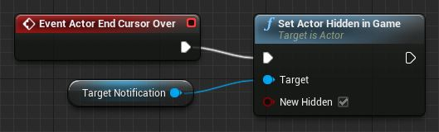
Event Actor End Cursor Over
마우스 인터페이스 사용시, 마우스 커서가 액터를 벗어나면 이 이벤트가 실행됩니다.
Target Notification 에 저장된 액터를 게임에서 숨김으로 설정합니다.

Slide 16

Event Begin Play
게임이 시작되면 모든 액터에 대해 발동되는 이벤트로, 게임 시작 이후 스폰되는 액터의 경우 바로 호출됩니다.
플레이 시작이, 이 액터는 Health 를 1000, Score 를 0 으로 설정합니다.

Slide 17
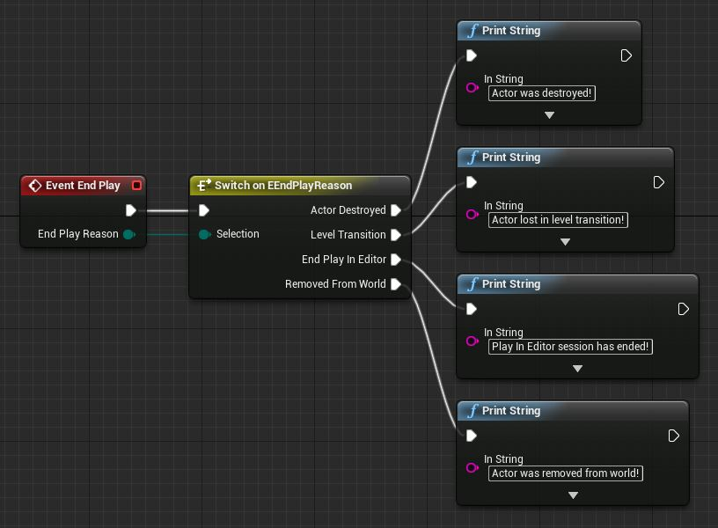
Event End Play
액터가 더이상 월드에 존재하지 않게 되면 실행되는 이벤트입니다. 이 액터가 더이상 월드에 존재하지 않게 되면, 이벤트 호출 이유를 나타내는 스트링이 출력됩니다.
End Play Reason | enum EEndPlayReason - Event End Play 가 호출된 이유를 나타내는 Enum 입니다.

Slide 18
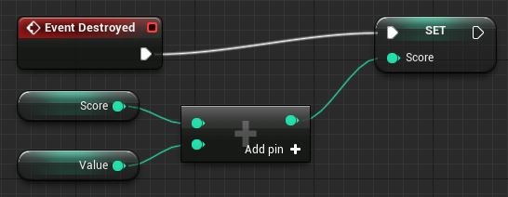
Event Destroyed
액터가 Destroy (소멸)되었을 때 실행되는 이벤트입니다.
이 예제에서, Score 변수는 Value 에 Score 를 더한 값으로 설정되고 있습니다.
Destroyed Event 는 앞으로 폐기될 예정입니다. Destroyed 함수 내 함수성은 EndPlay 함수로 통합되었습니다.

Slide 19
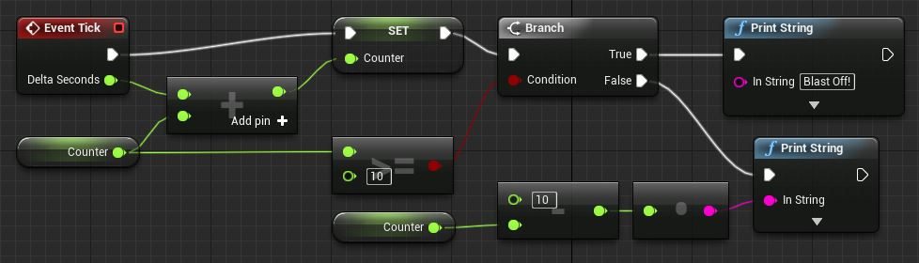
Event Tick
게임플레이 매 프레임마다 호출되는 단순한 이벤트입니다.
Delta Seconds 를 사용하여 카운트다운 타이머를 만든 다음 마지막 틱에 "Blast Off!" 라 로그에 출력하는 예제입니다.
Delta Seconds | Float - 프레임 사이에 경과되는 시간을 출력합니다.

Slide 20
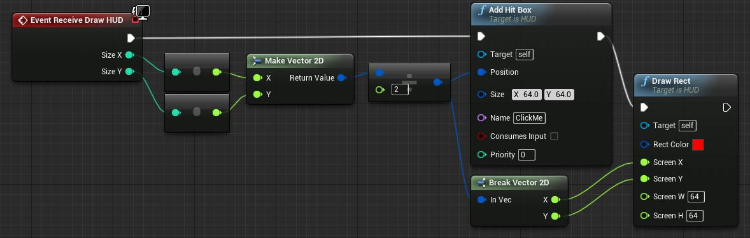
Event Receive Draw HUD
블루프린트에서 HUD 를 그릴 수 있도록 해 주는 특수 이벤트입니다. HUD 그리기 노드는 이 이벤트가 있어야 생성 가능합니다.
렌더 창 가운데 클릭하면 뒤에 빨강 박스가 보이는 히트 박스 를 생성합니다.
Size X | Int - 렌더링 창의 픽셀 단위 너비입니다.
Size Y | Int - 렌더링 창의 픽셀 단위 높이입니다.

Slide 21
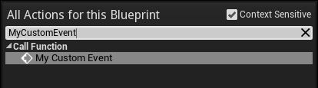
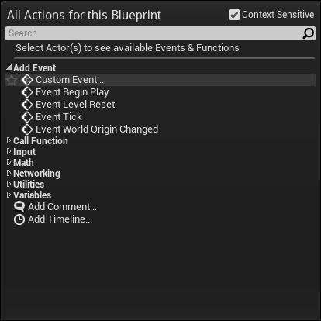
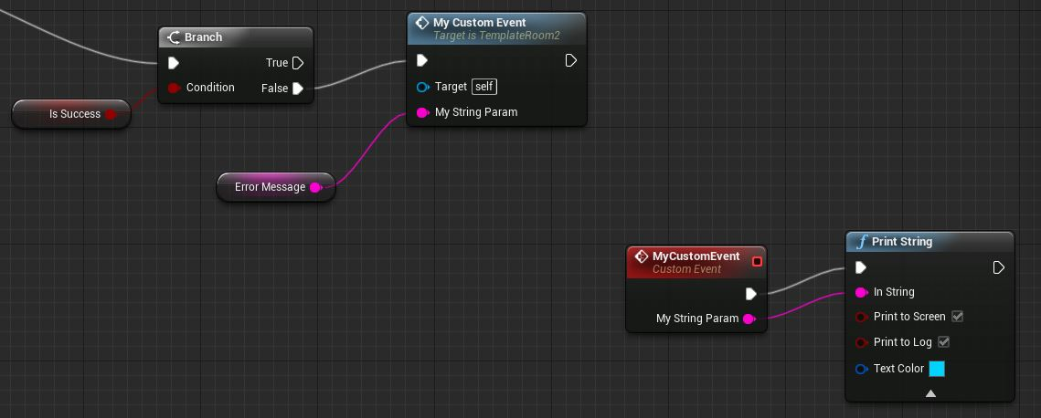
Custom Event
Custom Event 노드는 별도의 작업방식을 가진 특수 노드입니다.

Slide 22
NavLinkProxy
1,블루프린트를 생성하여 NavLinkProxy를 부모로 선택한다.
2, 이후 뷰 포트에 배치한다.
3, 뷰 포트에서 NavLinkProxy를 선택하고 Left, Right를 원하는 지점으로 배치한다.
배치 할 때 빨강색으로 변화면 정상적으로 적용된 것이다.
4,디테일 창에서 세부적인 옵션을 처리한다.
1)Simple Link->Snap Radius 및 Direction를 조정한다.
2)Simple Link-> point Links-> Left 및 Right의 위치값을 복사하여
3)Smart Link->Link Relative Start 및 Link Relative End의 위치로 복사한다.
블루프린트를 열고 이벤트를 추가한다.
Receive Smart Link Reached Event(스마트 링크 도착 시 발생함)
Suggest Projectile Velocity Custom Arc(A에서 B에 도달하는 발사 궤적 속도를 얻는다.)
Launch Character(특정 속도로 발사한다.)
주)도착 위치(B)를 약간 위로 높게 정하는 것이 좋다.

Slide 23
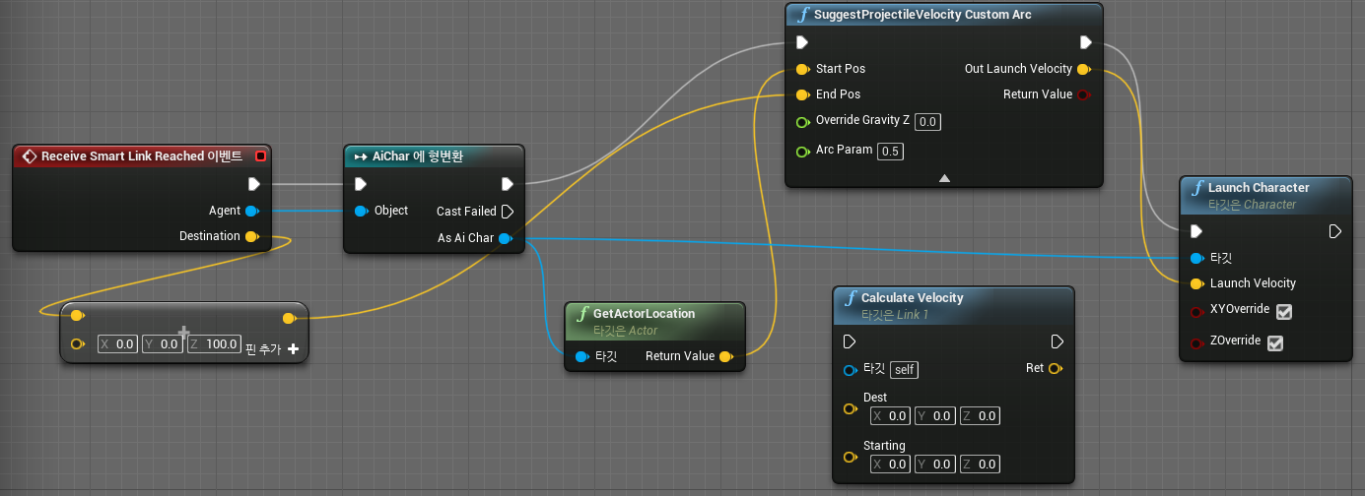

Slide 24
ACharacter::LaunchCharacter
케릭터의 발사 속도를 설정한다. 이는 CharacterMovementComponent 틱에서 떨어지는 상태로 설정하며 OnLaunched 이벤트를 트리거 한다.

Slide 25
GetRandomPointInNavigableRadius
서비스가 활성화 될 때 알면 이벤트 수신 활성화 AI 노드를 만듭니다.
이것은 서비스의 부모 (노드가 연결된 노드)가 활성화 될 때 실행됩니다.

Slide 26
EventReceiveActivation
노드가 Branch노드가 활성화 된 것을 통보한다.

Slide 27
Event Receive Search Start
브랜치가 선택되면 이를 통보한다.
이점을 활용해 상태를 변경하면, 트리에 새로운 실행 경로의 선택을 지시하게 된다.

Slide 28
언리얼 엔진 4 비헤이비어 트리가 다른 점
단순 병렬 노드("A 를 하는 도중 B 도 해라" )
기본적으로 A 는 주요 태스크이고,
B 는 A 가 완료되기까지 기다리는 도중의 부차적(옵션) 또는 필터링 태스크입니다
서비스
서비스는 (선택기, 시퀀스, 단순 병렬) 컴포짓 노드와 연관된 특수 노드로, x 초마다 콜백 등록한 다음 주기적으로 발생시킬 필요가 있는 다양한 유형의 업데이트를 수행합니다
예를 들어 AI 폰이 현재 적을 쫓아가는 비헤이비어 트리를 정상적으로 따라가는 와중에 어느 적이 최적의 대상인지 결정하는 데 서비스를 사용할 수 있습니다
데코레이터 "Observer Aborts" 프로퍼티
표준 병렬 노드가 자주 쓰이는 경우 한 가지는, 조건을 지속적으로 검사하여 요구 조건이 false 가 되는 경우 태스크를 중단시키는 것입니다.
예를 들어, "꼬리 흔들기" 와 "덮치기" 시퀀스를 수행하는 고양이가 있는 경우, 쥐가 쥐구멍으로 탈출한 순간 즉시 포기하도록 하는 것이 좋을 것입니다. "병렬" 노드로는 쥐를 덮칠 수 있는지 검사하도록 하는 자손 하나에, 수행할 시퀀스를 또다른 자손에 넣어둘 것입니다

Slide 29
비헤이비어 트리 노드 유형
Composite | 컴포짓 - 분기의 루트를 정의하고, 그 분기가 어떻게 실행되는지에 대한 기본 규칙을 정의하는 노드입니다.
Task | 태스크 - 비헤이비어 트리의 잎에 해당하는 것으로, 어떤 작업을 하며, 출력 연결이 없는 노드입니다.
Decorator | 데코레이터 - Conditionals, 조건문이라고도 합니다. 다른 노드에 붙어서 트리 내 분기 내지 노드 하나라도 그 실행 여부를 결정짓습니다.
Service | 서비스 - 컴포짓 노드에 붙어, 그 분기 실행 도중 정해진 빈도에 따라 실행됩니다. 보통 블랙보드 업데이트나 검사를 하는 데 사용됩니다. 다른 비헤이비어 트리 시스템에서 전통적인 병렬 노드를 대체합니다.
Root | Root 루트 노드는 비헤이비어 트리 고유의 것으로, 비헤이비어 트리 시작점입니다. 하나의 연결만 가질 수 있으며, 데코레이터나 서비스를 붙일 수는 없습니다. 루트 노드 자체에는 프로퍼티가 없지만, 선택하면 디테일 패널에 비헤이비어 트리 프로퍼티가 표시되며, 거기서 비헤이비어 트리의 블랙보드 애셋을 설정할 수 있습니다.

Slide 30
컴포짓(Composite) -1-
컴포짓 노드는 분기의 루트와 그 분기가 실행되는 바탕 규칙을 정의합니다.
Decorator(데코레이터)를 적용하여 그 분기로 들어가는 항목을 변경할 수 있으며, 심지어 중간 실행 취소도 가능합니다.
또한 Service(서비스)를 붙이면 컴포짓의 자손이 실행중인 동안에만 활성화되도록 할 수 있습니다.
Select(선택기)
Sequence(시퀀스)
simpleParallel(단순병렬노드)

Slide 31

Select -2-
Select(선택기)
선택기 노드는 자손을 왼쪽에서 오른쪽 순으로 실행하며,
자손 중 하나가 성공 하면 자손의 실행을 멈춥니다.
선택기의 자손이 성공이면, 선택기도 성공입니다.
선택기의 모든 자손이 실패이면, 선택기도 실패입니다.

Slide 32

Sequence -3-
시퀀스 노드는 자손을 왼쪽에서 오른쪽 순으로 실행하며,
자손 중 하나가 실패 하면 자손의 실행을 멈춥니다.
자손이 실패하면, 시퀀스는 실패합니다.
시퀀스의 모든 자손이 성공이면, 시퀀스는 성공입니다.

Slide 33

Simple Parallel -4-
단순 병렬 노드는 전체 트리와 나란히 단일 메인 태스크 노드 실행이 가능합니다.
메인 테스크가 완료되면, Finish Mode 설정을 통해 부차적인 트리를 중단시키고
노드를 즉시 완료시킬지, 아니면 부차적인 트리 완료시까지 지연 시킬지를 나타냅니다.
프로퍼티 | 설명
Finish Mode | 완료 모드 -
 | Immediate 즉시 - 메인 태스크가 완료되면, 백그라운드 트리는 중단됩니다.
 | Delayed 지연 - 메인 트리가 완료되고도 백그라운드 트리 완료를 기다려 줍니다.
Node Name | 노드 이름 - 비헤이비어 트리 그래프에 표시할 노드 이름입니다.

Slide 34
데코레이터 -1-
데코레이터는 다른 비헤이비어 시스템에서는 조건절이라고도 하는데,
Composite( 컴포짓)이나 Task(태스크) 노드에 붙여 트리 내 분기 또는 노드 하나라도 실행할 것인지를 정의하는 것입니다.
Blackboard
Compare Blackboard Entries
Composite
Conditional Loop
Cone Check
Cooldown
Does Path Exist
Force Success
Gameplay Tag Condition
Is Blackboard Value of Given Class
Keep in Cone
Loop
Reached Move Goal
Set Tag Cooldown
Tag Cooldown
Time Limit

Slide 35
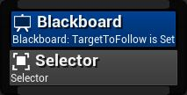
Blackboard -2-
블랙보드 노드는 주어진 블랙보드 키에 값이 설정되었는지 검사해 봅니다.
프로퍼티 | 설명
Notify Observer | 관찰자 알림 -
 | On Result Change결과 변경시 - 조건이 변경되었을 때만 재평가합니다.
 | On Value Change값 변경시 - 관찰된 블랙보드 키 변경시에만 재평가합니다.
Observer Aborts | 관찰자 중단 -
 | None없음 - 아무것도 중단하지 않습니다.
 | Self자신 - 자신과 이 노드 아래 실행중인 서브 트리도 중단합니다.
 | Lower Priority하위 우선권 - 이 노드보다 오른쪽에 있는 노드를 중단합니다.
 | Both양쪽 - 자신, 그 아래 실행중인 서브 트리, 이 노드 오른쪽에 있는 노드를 중단합니다.
Key Query | 키 쿼리 -
 | Is Set설정 되었는지? - 값이 설정되었는가? 입니다.
 | Is Not Set설정되지 않았는지? - 값이 설정되지 않았는가? 입니다.
Blackboard Key | 블랙보드 키 - 검사할 키 입니다. Object 처럼 None 반환이 가능한 데이터 유형에 가장 유용한데, 다른 유형은 (0, false, {0,0,0}, 등등) 초기화된 값을 반환할 수가 있기 때문입니다.
Node Name | 노드 이름 - 비헤이비어 트리 그래프에 표시할 노드 이름입니다.

Slide 36
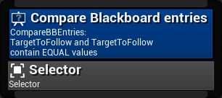
Compare Blackboard Entries -3-
Compare Blackboard Entries(블랙보드 항목 비교 노드)는 두 블랙보드 키 값을 비교한 결과( equal to 또는 not equal to) 에 따라 노드의 실행을 막거나 허용합니다.
프로퍼티 | 설명
Operator | 연산자 -
 | Is Equal To 동일한지 - 두 키가 서로 같은가? 입니다.
 | Is Not Equal To동일하지 않은지 - 두 키가 서로 다른가? 입니다.
Blackboard Key A | 블랙보드 키 A - 이 비교에 사용할 첫 번째 키 입니다.
Blackboard Key B | 블랙보드 키 B - 이 비교에 사용할 두 번째 키 입니다.
Observer Aborts | 관찰자 중단 -
 | None없음 - 아무것도 중단하지 않습니다.
 | Self자신 - 자신과 이 노드 아래 실행중인 서브 트리도 중단합니다.
 | Lower Priority하위 우선권 - 이 노드보다 오른쪽에 있는 노드를 중단합니다.
 | Both양쪽 - 자신, 그 아래 실행중인 서브 트리, 이 노드 오른쪽에 있는 노드를 중단합니다.
Node Name | 노드 이름 - 비헤이비어 트리 그래프에 표시할 노드 이름입니다.

Slide 37
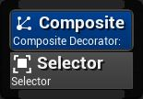
Composite -4-
Composite Decorator Node(컴포짓 데코레이터 노드)는전체 블루프린트 만큼은 아니지만 내장된 노드보다는 복잡한 고급 로직을 짤 수 있도록 해 줍니다.
노드에 컴포짓 데코레이터를 추가한 이후 더블클릭 하면 컴포짓의 그래프가 뜹니다.
그래프 영역에 우클릭 하면 데코레이터 노드를 독립형 노드로 추가시킬 수 있으며,
그런 다음 AND / OR / NOT노드를 통해 연결하여 좀 더 고급 로직을 만들 수 있습니다:
프로퍼티 | 설명
Composite Name | 컴포짓 이름 - 비헤이비어 트리 그래프에 표시할 노드 이름입니다.
Show Operations | 연산 표시 - 연산이 노드에 텍스트로 나타나도록 합니다.

Slide 38
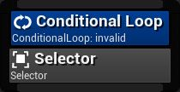
Conditional Loop -5-
조건 루프는 Key Query 조건을 충족하는 한, 이 데코레이터가 붙어있는 노드를 반복시킵니다.
프로퍼티 | 설명
Node Name | 노드 이름 - 비헤이비어 트리 그래프에 노드가 표시할 이름입니다.
Key Query | 키 쿼리 -
 | Is Set설정 되었는지? - 값이 설정되었는가? 입니다.
 | Is Not Set설정되지 않았는지? - 값이 설정되지 않았는가? 입니다.
Blackboard Key | 블랙보드 키 - 검사할 키입니다. Object 처럼 None 을 반환할 수 있는 데이터 유형에 가장 좋은데, 다른 유형은 초기화된 값(0, false, {0,0,0}, 등)을 반환할 수 있기 때문입니다.

Slide 39
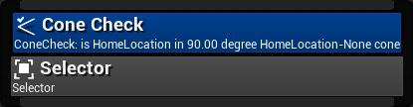
Cone Check -6-
Cone Check(원뿔 검사 데코레이터)는 3 벡터 키를 받습니다.
첫 번째는 원뿔의 시작 위치, 두 번째는 원뿔이 향하는 방향, 세 번째는 원뿔 안에 있는지 검사할 위치입니다. 원뿔의 각도는 Cone Half Angle (원뿔 반각) 프로퍼티로 정의합니다.
Cone Half Angle | 원뿔 반각 - 원뿔의 절반 각도입니다. 즉 90 도 원뿔의 경우, 이 값을 45 도로 설정해야 합니다.
Observer Aborts | 관찰자 중단 -
 | None없음 - 아무것도 중단하지 않습니다.
 | Self자신 - 자신과 이 노드 아래 실행중인 서브 트리도 중단합니다.
 | Lower Priority하위 우선권 - 이 노드보다 오른쪽에 있는 노드를 중단합니다.
 | Both양쪽 - 자신, 그 아래 실행중인 서브 트리, 이 노드 오른쪽에 있는 노드를 중단합니다.
Cone Origin | 원뿔 원점 - 원뿔의 시작(뾰족 부분) 위치입니다.
Cone Direction | 원뿔 방향 - 원뿔의 입 부분이 향하는 방향입니다.
Observed | 피관찰자 - 원뿔 안에 있는지 검사할 액터의 위치입니다.
Inverse Condition | 조건 반전 - 결과를 (true 를 false 로, false 를 true 로) 반전시킬지 입니다.
Node Name | 노드 이름 - 비헤이비어 트리 그래프에 표시할 노드 이름입니다.

Slide 40
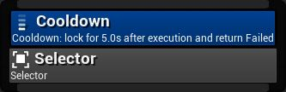
Cooldown -7-
쿨다운 노드는 쿨다운 시간이 다될 때까지 노드 또는 분기의 실행을 막습니다.
Cool Down time | 쿨 다운 시간 - 쿨다운 데코레이터가 이 노드 실행을 막을 기간으로, 초 단위입니다.
Observer Aborts | 관찰자 중단 -
 | None없음 - 아무것도 중단하지 않습니다.
 | Self자신 - 자신과 이 노드 아래 실행중인 서브 트리도 중단합니다.
 | Lower Priority하위 우선권 - 이 노드보다 오른쪽에 있는 노드를 중단합니다.
 | Both양쪽 - 자신, 그 아래 실행중인 서브 트리, 이 노드 오른쪽에 있는 노드를 중단합니다.
Node Name | 노드 이름 - 비헤이비어 트리 그래프에 표시할 노드 이름입니다.

Slide 41

Does Path Exist -8-
Does Path Exist(경로 존재 여부 노드)는 블랙보드 키 A 와 블랙보드 키 B, 두 벡터 사이에 경로를 만들 수 있는지 검사해 봅니다.
Blackboard Key A | 블랙보드 키 A - 경로의 첫 번째 위치입니다.
Blackboard Key B | 블랙보드 키 B - 경로의 두 번째 위치입니다.
Path Query Type | 경로 쿼리 유형 -
 | NavMesh Raycast 2D내비메시 레이캐스트 2D - 정말 빠릅니다.
 | Hierarchical Query계층구조식 쿼리 - 빠릅니다.
 | Regular Path Finding일반 길찾기 - 느립니다.
Inverse Condition | 조건 반전 - 결과를 (true 를 false 로, false 를 true 로) 반전시킬지 입니다.
Observer Aborts | 관찰자 중단 -
 | None없음 - 아무것도 중단하지 않습니다.
 | Self자신 - 자신과 이 노드 아래 실행중인 서브 트리도 중단합니다.
 | Lower Priority하위 우선권 - 이 노드보다 오른쪽에 있는 노드를 중단합니다.
 | Both양쪽 - 자신, 그 아래 실행중인 서브 트리, 이 노드 오른쪽에 있는 노드를 중단합니다.
Filter Class | 필터 클래스 - 어느 내비게이션 데이터를 사용할지 입니다. None 으로 설정되면 기본 내비게이션 데이터가 사용됩니다.
Node Name | 노드 이름 - 비헤이비어 트리 그래프에 표시할 노드 이름입니다.

Slide 42
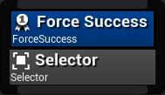
Force Success -9-
Force Success(강제 성공 데코레이터)는 노드 결과를 성공으로 바꿉니다.

Slide 43
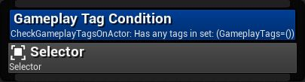
Gameplay Tag Condition -10-
Actor to Check | 검사할 액터 - 검사할 액터로의 레퍼런스가 들어있는 블랙보드 키입니다.
Tags to Match | 태그 일치 - 데코레이터가 Gameplay Tags 프로퍼티에 나열된 태그를 Any (부분) 또는 All (전부) 일치시킬지 입니다.
Gameplay Tags | 게임플레이 태그 - 이 데코레이터에서 사용할 태그 선택을 위한 게임플레이 태그 에디터를 로드합니다.
Inverse Condition | 역조건 - 이 데코레이터의 결과를 반전시킬지 입니다. (false 는 true 가, true 는 false 가 됩니다)
Node Name | 노드 이름 - 비헤이비어 트리 그래프에 표시할 노드 이름입니다.

Slide 44
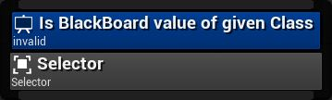
Is Blackboard Value of Given Class -11-
Test Class | 테스트 클래스 - 블랙보드 키 프로퍼티의 오브젝트 클래스에 대해 테스트할 클래스 유형입니다.
Blackboard Key | 블랙보드 키 - 테스트 대상 블랙보드 키 입니다.
Observer Aborts | 관찰자 중단 -
 | None없음 - 아무것도 중단하지 않습니다.
 | Self자신 - 자신과 이 노드 아래 실행중인 서브 트리도 중단합니다.
 | Lower Priority하위 우선권 - 이 노드보다 오른쪽에 있는 노드를 중단합니다.
 | Both양쪽 - 자신, 그 아래 실행중인 서브 트리, 이 노드 오른쪽에 있는 노드를 중단합니다.
Node Name | 노드 이름 - 비헤이비어 트리 그래프에 노드가 표시할 이름입니다.

Slide 45
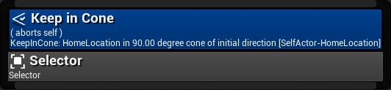
Keep in Cone -12-
Cone Half Angle | 원뿔 반각 - 원뿔의 절반 각도입니다. 즉 90 도 원뿔의 경우, 이 값을 45 도로 설정해야 합니다.
Observer Aborts | 관찰자 중단 -
 | None 없음 - 아무것도 중단하지 않습니다.
 | Self 자신 - 자신과 이 노드 아래 실행중인 서브 트리도 중단합니다.
 | Lower Priority 하위 우선권 - 이 노드보다 오른쪽에 있는 노드를 중단합니다.
 | Both 양쪽 - 자신, 그 아래 실행중인 서브 트리, 이 노드 오른쪽에 있는 노드를 중단합니다.
Cone Origin | 원뿔 원점 - 원뿔의 시작(뾰족 부분) 위치입니다.
Observed | 피관찰자 - 원뿔 안에 있는지 검사할 액터의 위치입니다.
Node Name | 노드 이름 - 비헤이비어 트리 그래프에 표시할 노드 이름입니다.

Slide 46
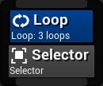
Loop -13-
Loop(루프)는 노드나 브랜치를 수 회, 또는 무한 반복합니다.
Num Loops | 루프 횟수 - 루프 실행 횟수입니다.
Infinite Loop | 무한 루프 - 이 루프를 무한히 실행할지 입니다.
Node Name | 노드 이름 - 비헤이비어 트리 그래프에 표시할 노드 이름입니다.

Slide 47
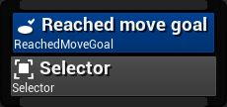
Reached Move Goal -14-
Reached Move Goal(이동 목표 도달)됨은 (캐릭터 무브먼트 컴포넌트가 있는) 폰의 경로를 검사하여, 폰이 이동 목표에 도달한 경우 성공을 반환합니다.
Inverse Condition | 조건 반전 - 결과를 (true 를 false 로, false 를 true 로) 반전시킬지 입니다.
Node Name | 노드 이름 - 비헤이비어 트리 그래프에 표시할 노드 이름입니다.

Slide 48
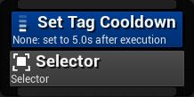
Set Tag Cooldown -15-
Cooldown Tag | 쿨다운 태그 - 쿨다운(재사용 대기)에 사용할 게임플레이 태그입니다.
Cooldown Duration | 쿨다운 기간 - 쿨다운의 초 단위 기간입니다.
Add to Existing Duration | 기존 기간에 추가 - 주어진 게임플레이 태그에 기존 쿨다운이 있을 경우, 거기에 추가시킬지 입니다.
Node Name | 노드 이름 - 비헤이비어 트리 그래프에 표시할 노드 이름입니다.

Slide 49
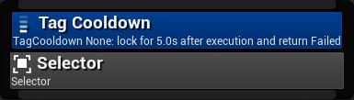
Tag Cooldown -16-
Cooldown Tag | 쿨다운 태그 - 쿨다운(재사용 대기)에 사용할 게임플레이 태그입니다.
Cooldown Duration | 쿨다운 기간 - 쿨다운의 초 단위 기간입니다.
Add to Existing Duration | 기존 기간에 추가 - 주어진 게임플레이 태그에 기존 쿨다운이 있을 경우, 거기에 추가시킬지 입니다.
Adds/Sets Cooldown on Deactivation | 비활성화시 쿨다운 추가/설정 - 데코레이터 비활성화시 쿨다운 태그의 값을 추가/설정 할 것인지 말 것인지 입니다.
Observer Aborts | 관찰자 중단 -
 | None 없음 - 아무것도 중단하지 않습니다.
 | Self 자신 - 자신과 이 노드 아래 실행중인 서브 트리도 중단합니다.
 | Lower Priority 하위 우선권 - 이 노드보다 오른쪽에 있는 노드를 중단합니다.
 | Both 양쪽 - 자신, 그 아래 실행중인 서브 트리, 이 노드 오른쪽에 있는 노드를 중단합니다.
Node Name | 노드 이름 - 비헤이비어 트리 그래프에 표시할 노드 이름입니다.

Slide 50
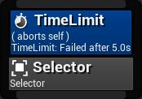
Time Limit -17-
Time Limit(시간 제한 데코레이터)는 분기나 노드 완료시까지 일정 기간 기다린 다음 멈추거나 빠져나옵니다. 노드가 포커스를 받을 때마다 타이머가 리셋됩니다.
Time Limit | 시간 제한 - 이 기간 이후 노드를 빠져나갑니다. 초 단위입니다.
Observer Aborts | 관찰자 중단 -
 | None없음 - 아무것도 중단하지 않습니다.
 | Self자신 - 자신과 이 노드 아래 실행중인 서브 트리도 중단합니다.
 | Lower Priority하위 우선권 - 이 노드보다 오른쪽에 있는 노드를 중단합니다.
 | Both양쪽 - 자신, 그 아래 실행중인 서브 트리, 이 노드 오른쪽에 있는 노드를 중단합니다.
Node Name | 노드 이름 - 비헤이비어 트리 그래프에 표시할 노드 이름입니다.

Slide 51
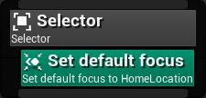
서비스
서비스는 Composite(컴포짓 노드)에 붙어 분기가 실행되는 한 정해진 빈도에 따라 실행됩니다.
보통 검사를 하고 블랙보드를 업데이트하는 데 사용됩니다.
다른 비헤이비어 트리 시스템에서 보통 Parallel 이라는 노드에 해당하는 것입니다.시스템;
Default Focus, 디폴트 포커스는 AI 콘트롤러의 포커스를 설정하여 블루프린트와 코드에서 액터에 접근하는 바로가기를 만듭니다.
AI 콘트롤러의 포커스를 액터로 설정함으로써, 블랙보드 키를 접근하는 대신 AI 콘트롤러에서 바로 접근할 수 있습니다.
4.4 이후 블랙보드 키는 벡터 블랙보드 키를 받는 것으로 나타나지만, 아무 것도 하지 않습니다. Set/Clear/Get Focus Actor 함수는 액터에서 작동하기 때문입니다.
프로퍼티 | 설명
Blackboard Key | 블랙보드 키 - GetFocusActor 를 사용하여 AI 콘트롤러에서 빠르게 레퍼런싱할 액터 키(와 베이스 클래스가 액터로 설정된 오브젝트 키)를 받습니다.
Node Name | 노드 이름 - 비헤이비어 트리 그래프에 표시할 노드 이름입니다.

Slide 52
태스크(Task)
태스크란 어떤 작업을 하는 노드로, 그 작업은 AI 이동, 블랙보드 값 조정 등입니다.
거기에 Decorator (데코레이터(조건)가 붙을 수도 있습니다.

Slide 53

Make Noise
Make Noise(노이즈 만들기 태스크)는 제어되는 폰에 PawnNoiseEmitter 컴포넌트가 있는 경우, PawnSensing 컴포넌트가 있는 폰이 들을 수 (메시지를 받을 수) 있는 "노이즈를 만들도록" (메시지를 전송하도록) 합니다.
Loudness | 크기 - 생성되는 사운드의 크기입니다.
Node Name | 노드 이름 - 비헤이비어 트리 그래프에 표시할 노드 이름입니다.

Slide 54

Move To
Move To(이동 노드)는 Character Movement 컴포넌트가 있는 폰이 내비메시를 사용하여 벡터 블랙보드 키로 이동하도록 만듭니다.
Acceptable Radius | 수용가능 반경 - Move To 태스크 성공을 위해 폰이 타겟까지 얼마나 가까이 가야 하는지 입니다.
Filter Class | 필터 클래스 - 어느 내비게이션 데이터를 사용할지 입니다. None 으로 설정된 경우, 기본 내비게이션 데이터가 사용됩니다.
Allow Strafe | 게걸음 허용 - 폰에 게걸음을 허용할지 입니다.
Blackboard Key | 블랙보드 키 - 이동할 위치입니다 (벡터3).
Node Name | 노드 이름 - 비헤이비어 트리 그래프에 표시할 노드 이름입니다.

Slide 55

Play Sound
Play Sound, 사운드 재생 노드는 Sound to Play 프로퍼티에 주어진 사운드를 재생합니다.
Sound to Play | 재생할 사운드 - 재생할 사운드 큐 애셋입니다.
Node Name | 노드 이름 - 비헤이비어 트리 그래프에 표시할 노드 이름입니다.

Slide 56

Run Behavior
Run Behavior, 비헤이비어 실행 노드는 다른 비헤이비어 트리를 실행할 수 있습니다.
Behavior Asset | 비헤이비어 애셋 - 실행시킬 비헤이비어 트리 애셋입니다.
Node Name | 노드 이름 - 비헤이비어 트리 그래프에 표시할 노드 이름입니다.

Slide 57

Run EQS Query
Run EQS Query, EQS 쿼리 실행 노드입니다.
Query Template | 쿼리 템플릿 - 이 (콘텐츠 브라우저에서 생성된) EQS 쿼리에 사용할 인바이언먼트 쿼리 입니다.
Query Params | 쿼리 파람 - 머티리얼이 파라미터를 가질 수 있는 것과 마찬가지로, 인바이언먼트 쿼리는 생성기와 테스트 안에 파라미터로 설정된 프로퍼티를 가질 수 있습니다. 즉 이 파라미터의 이름을 입력하고 여기에 그 값을 설정함으로써, 하나의 인바이언먼트 쿼리로 다양한 경우의 수를 처리할 수 있습니다.
Blackboard Key | 블랙보드 키 - 벡터
Node Name | 노드 이름 - 비헤이비어 트리 그래프에 표시할 노드 이름입니다.

Slide 58

Wait
Wait, 대기 노드는 대기 시간이 다할 때까지 비헤이비어 트리를 대기시킵니다.
Wait Time | 대기 시간 - 얼마나 대기시킬지, 초 단위입니다.
Node Name | 노드 이름 - 비헤이비어 트리 그래프에 표시할 노드 이름입니다.

Slide 59

Wait Blackboard Time
블랙보드 시간 대기는 Wait Task 노드처럼 작동하나, 블랙보드 값에서 얼마나 기다릴지를 끌어온 다는 점이 다릅니다.
Blackboard Key | 블랙보드 키 - 얼마나 기다릴지를 나타내는 블랙보드 키 실수값입니다.
Node Name | 노드 이름 - 비헤이비어 트리 그래프에서 노드에 표시할 이름입니다.

Slide 60
AI Perception(지각 :知覺)
AI 퍼셉션 컴포넌트를 시용해
적 AI가 유저를 감지할 때마다 추격하도록 구현한다.
지각의 종류는 “촉각,후각,미각,청각,시각＂가 있다.

Slide 61
퍼셉션 컴포넌트
AI Perception 컴포넌트
AIPerceptionStimuliSource 컴포넌트를 갖고 있는 Pawn를 감지 한다.
감지할 감각을 등록한다.(detection by Affiliation->Detect Neutrals)
Sight Sense Source을 등록 할 것이다.
감지된 Pawn이 있으면 OnPerceptionUpdated 이벤트가 발생한다.
AIPerceptionStimuliSource 컴포넌트
다른 AI Perception 컴포넌트가 감지 될 수 있도록 소스를 제공해 준다.
Register as Source for Senses
AISense_Sight 이것을 사용할 것이다.
AISense_Hearing
AISense_Touch

Slide 62
상태전환 변수
State 정수형 변수를 사용하여 상태를 전환
State = 0 배치된 WayPoint들을 순회하면서 수색한다.
State = 1 시야에 감지된 Pawn으로 실행 경로를 변경한다.
State = 2 시야에 감지된 Pawn으로 이동한다.
감지된 Pawn이 시야에서 사라지면 마지막으로 봤던 위치로 이동 후에 리셋되고 State=0으로 전환한다.
TimeoutChase 불리언 변수 :추격이 종룔된 후 상태 전환 지연 여부.
ChaseTime 실수형 변수 : 이값 만큼 추격 후 다른 상태로 전환이 지연된다.

Slide 63
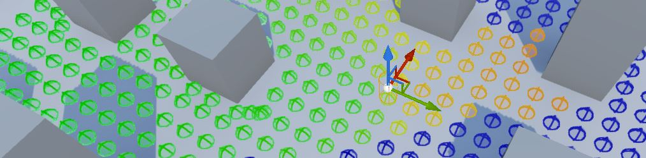
EQS 노드 들
Contexts
Generate
Test
EQS 테스팅 폰

Slide 64
인바이런먼트 쿼리
쿼리 애셋은 비헤이비어 트리에서 Run EQS Query 노드를 사용하여 호출하는 것으로, 다수의 액터 또는 위치 중 "최적의" 것을 찾기 위해 테스트하는 것입니다.
"최적" 이라는 것으로 정의되는 것은, 정말이지 테스트가 인바이런먼트 쿼리에 구조화되는 방식에 달려 있습니다.
제너레이터
Generator (생성기)는 Item (아이템)이라고도 하는 위치 또는 액터를 생성하며, 실제로 이에 대해 테스트 및 가중치를 계산하여, 최고 가중치의 위치 또는 액터가 비헤이비어 트리에 반환되게 됩니다.
제너레이터 는 블루프린트 및 C++ 에서 생성 가능합니다.
컨텍스트
컨텍스트는 다양한 테스트와 제너레이터에 대한 레퍼런스 프레임입니다. 쿼리어 (질의자) 처럼 간단할 수도, 한 유형의 모든 액터 처럼 보다 복잡할 수도 있습니다.
참고할 만한 사실이라면, 심플 그리드 제너레이터같은 제너레이터는 다수의 위치 또는 액터를 반환하는 컨텍스트를 사용할 수 있다는 점입니다. 그러면 정의된 크기와 밀도의 심플 그리드가 각 컨텍스트 위치에 생성됩니다.
컨텍스트 는 블루프린트와 C++ 에서 생성 가능합니다.
테스트
테스트는 인바이런먼트 쿼리가 제너레이터의 어느 아이템이 "최적"인지 결정하는 방식입니다. 기본 테스트로 일반적인 용례는 대부분 해결됩니다. 이를테면 아이템이 다른 위치로 트레이스 가능한가, 또는 아이템과 컨텍스트의 거리가 지정된 범위 이내인가 식입니다.

Slide 65
Contexts
EnvQueryContext_Querier
EQS에서 호출된 BeviorTree를 실행하는 AI컨트롤러에 의해 소유된 Pawn이 된다.
EnvQueryContext_Item
Generate에 의해 생성되는 객체(예를 들어 EQS Testing Pawn에디터의 구체를 말한다.)

Slide 66
Generate
Actors of Class
Search Center(검색중심)에서 Search Radius(반경)안에 존해하는 모든 액터를 검색한다.
검색 결과(액터)는 테스트에서 사용할 아이템으로 반환된다.
On Circle
Circle Center에서 방사형으로 트레이스한 결과를 아이템으로 반환한다.
프로퍼티 | 설명
Circle Radius | 원 반경 - Circle Center 에서 뻗어나가는 원의 반경
Space Between | 사이 여백 - 원의 외부 에지에 생성되는 아이템 사이의 (cm 단위) 여백.
Arc Direction | 원호 방향 - 컨텍스트의 회전 또는 두 위치 사이에 형성된 벡터를 기반으로 원호를 한 방향으로 집중시킬 수 있도록 해 줍니다.
Arc Angle | 원호 각도 - 도 단위로 측정한 원호 각도
Circle Center | 원 중심 - 원의 중심으로 사용되는 컨텍스트.
Trace Data | 트레이스 데이터 - 사용할 트레이스 유형.
Projection Data | 투영 데이터 - 결과 아이템을 내비메시에 투영시킬지(어느 내비메시 데이터 세트를 사용할지) 입니다.

Slide 67
Generate
Pathing Grid
NavMesh의 각기 다른 지점으로의 길찾기를 통해 거리가 MaxDistance 이하인 아이템만 반환한다.
Simple Grid
질의자 중심으로 아이템 그리드를 생성한다.
프로퍼티 | 설명
Max Distance | 최대 거리 - 질의자에서 어느 거리까지 길찾기를 할지 정한다.
Distance Between | 사이 거리 - 생성되는 아이템 사이의 거리.
Path to Item | 아이템으로 길찾기 - 아이템에서 오고 가는 길찾기를 할것인지 정한다.
Generate Around | 생성 중심 - 길찾기 그리드를 생성할 중심 컨텍스트.
Navigation Filter | 내비게이션 필터 - 사용할 내비게이션 필터.
프로퍼티 | 설명
Grid Size | 그리드 크기 - 생성할 아이템 그리드의 높이와 폭입니다.
Space Between | 사이 여백 - 그리드 아이템 사이 거리입니다.
Generated Around | 생성 중심 - 그리드 생성에 사용할 컨텍스트입니다.
Projected Data | 투영된 데이터 - 그리드를 내비메시에 투영할지 입니다. 벽 안에 있거나 막힌 아이템을 내비메시로 되돌려놓는 것으로, 그리드 선이 내비메시 에지 너머에 있게 된다면 뭉텅이지게 될 수도 있습니다.

Slide 68
Test
Distance
아이템과 선택된 Distance To사이의 직접 거리를 반환한다.
Distance To의 위치가 둘 이상인 경우에는 각 거리 검사 결과를 평균낸다.
프로퍼티 | 설명
Test Mode | 테스트 모드 - 거리 검사를 3D 에서 할지, 2D XY 면으로 할지, Z 축으로만 할지 여부.
Distance To | 거리 대상 - 거리를 측정하는 데 사용할 컨텍스트.
Test Purpose | 테스트 용도 - 테스트가 결과를 필터, 스코어, 또는 필터/스코어 할지 결정. 필터는 테스트에 실패하는 아이템을 제거하고, 스코어는 아이템을 가중시킨다.
Filter Type | 필터 유형 - 필터 유형을 최소, 최대, 또는 값 범위로 변경한다. Float Value Min 및/또는 Float Value Max 에 설정된 값 이외의 값은 제외 된다.
Float Value Min | 플로트 값 최소 - 이 값 이하의 값은 필터링한다.
Float Value Max | 플로트 값 최대 - 이 값 이상의 값은 필터링한다.
Clamping | 클램핑 - 값이 필터링되지 않은 경우, 테스트의 영향력을 제한하도록 할 수 있다. 이 기능을 켜려면 Clamp Min/Max Type 프로퍼티를 해야한다.
Clamp Min Type | 클램프 최소 유형 - 스코어 공식 적용 전 원본 테스트 값의 정규화 하한값을 어떻게 결정. 검색된 최저값을 사용할지, 필터링 하한값을 낮출지, 아니면 지정된 정규화 최소치를 분리할지 결정.
Clamp Max Type | 클램프 최대 유형 - 스코어 공식 적용 전 원본 테스트 값의 정규화 상한값을 어떻게 결정. 검색된 최고값을 사용할지, 필터링 상한값을 높일지, 지정된 정규화 최대치를 분리시킬지 결정한다.
Scoring Equation | 스코어 등식 - 커브를 따라갈 테스트의 스코어를 변경한다.상수, 선형, 제곱, 역선형 커브가 가능하다.
Scoring Factor | 스코어 인수 - 모든 테스트를 기준으로 이 테스트가 갖는 가중치. 음수가 될 수 있다.

Slide 69
Test
Dot
두 벡터의 내적을 계산한다. 컨텍스트 회전, 또는 한 지잠에서 다른 지점까지의 벡터가 될 수 있다. 무언가 다른 것을 향하고 있는지 알아 낼 때 좋다.
프로퍼티 |  | 설명
Line A | Mode 가 Rotation 로 설정된 경우:
 | 프로퍼티 | 설명
 | Rotation | 로테이션 - 로테이션 벡터 또는 선택된 컨텍스트를 반환. Mode 가 Two Points 로 설정된 경우:
 | Mode 가 Two Points 로 설정된 경우:
 | 프로퍼티 | 설명
 | Line From | 이 컨텍스트의 위치를 벡터가 로테이션을 정의하는 첫 지점으로 사용.
 | Line To | 이 컨텍스트의 위치를 벡터가 로테이션을 정의하는 끝 지점으로 사용.
Line B | Mode 가 Rotation 로 설정된 경우:
 | 프로퍼티 | 설명
 | Rotation | 로테이션 - 로테이션 벡터 또는 선택된 컨텍스트를 반환.
 | Mode 가 Two Points 로 설정된 경우:
 | 프로퍼티 | 설명
 | Line From | 이 컨텍스트의 위치를 벡터가 로테이션을 정의하는 첫 지점으로 사용.
 | Line To | 이 컨텍스트의 위치를 벡터가 로테이션을 정의하는 끝 지점으로 사용.

Slide 70
Test
Dot
두 벡터의 내적을 계산한다. 컨텍스트 회전, 또는 한 지잠에서 다른 지점까지의 벡터가 될 수 있다. 무언가 다른 것을 향하고 있는지 알아 낼 때 좋다.
프로퍼티 | 설명
Line From | 이 컨텍스트의 위치를 벡터가 로테이션을 정의하는 첫 지점으로 사용.
Line To | 이 컨텍스트의 위치를 벡터가 로테이션을 정의하는 끝 지점으로 사용.
Test Mode | 테스트 모드 - 테스트가 완전한 3D 벡터를 사용해서 계산할지, 그냥 Line A 와 Line B 벡터의 2D 헤딩 벡터를 사용해서 계산할지 결정
Absolute Value | 절대값 - Dot Product 는 -1.0 에서 1.0 사이의 값을 반환하는데, 이렇게 하면 테스트가 Dot Product 의 절대값을 반환.
Test Purpose | 테스트 용도 - 테스트가 결과를 필터, 스코어, 또는 필터/스코어 할지 결정. 필터는 테스트에 실패하는 아이템을 제거하고, 스코어는 아이템을 가중한다..
Filter Type | 필터 유형 - 필터 유형을 최소, 최대, 또는 값 범위로 변경. Float Value Min 및/또는 Float Value Max 에 설정된 값 이외의 값은 걸러짐
Float Value Min | 플로트 값 최소 - 이 값 이하의 값은 필터링.
Float Value Max | 플로트 값 최대 - 이 값 이상의 값은 필터링.
Clamping | 클램핑 - 값이 필터링되지 않은 경우, 테스트의 영향력을 제한하도록 할 수 있다. 이 기능을 켜려면 Clamp Min/Max Type 프로퍼티를 변경한다.
Clamp Min Type | 클램프 최소 유형 - 스코어 공식 적용 전 원본 테스트 값의 정규화 하한값을 어떻게 결정 검색된 최저값을 사용할지, 필터링 하한값을 낮출지, 아니면 지정된 정규화 최소치를 분리할지 결정.
Clamp Max Type | 클램프 최대 유형 - 스코어 공식 적용 전 원본 테스트 값의 정규화 상한값을 어떻게 결정할지, 검색된 최고값을 사용할지, 필터링 상한값을 높일지, 지정된 정규화 최대치를 분리시킬지 결정한다.
Scoring Equation | 스코어 등식 - 커브를 따라갈 테스트의 스코어를 변경. 상수, 선형, 제곱, 역선형 커브가 가능하다.
Scoring Factor | 스코어 인수 - 모든 테스트를 기준으로 이 테스트가 갖는 가중치. 음수가 될 수 있다.

Slide 71
Test
Gameplay Tags
프로퍼티 | 설명
Tags to Match | 일치시킬 태그 - Gameplay Tags 프로퍼티의 태그 Any (일부) 또는 All (전부) 를 일치시킬지 결정한다. 기본적으로 or또는 and 문이다.
Gameplay Tags | 게임플레이 태그 - 일치시킬 태그.
Test Purpose | 테스트 용도 - 테스트가 결과를 필터, 스코어, 또는 필터/스코어 할지 결정. 필터는 테스트에 실패하는 아이템을 제거하고, 스코어는 아이템을 가중시킨다.
Bool Match | 부울 일치 - 본질적으로 원하는 것이 True 일치인가 또는 False 일치인가 결정. 아이템에 원하는 태그가 있다고 반환된 경우, 이를 통해 유지하는 대신 제거 하는 것이 가능.
Scoring Factor | 스코어 인수 - 모든 테스트를 기준으로 이 테스트가 갖는 가중치. 음수가 될 수 있다.

Slide 72
Test
Path Finding
프로퍼티 | 설명
Test Mode
 | Path Exist | 경로 존재 - 컨텍스트에서의 경로 존재 판단.
 | Path Cost | 경로 비용 - 컨텍스트에서의 경로 비용 계산.
 | Path Length | 경로 길이 - 컨텍스트에서의 경로 길이 계산
Context | 컨텍스트 – 길 찾기에 오고갈 컨텍스트.
Path From Context | 컨텍스트에서 길 찾기 길 찾기가 컨텍스트에서 오는 쪽으로 이동하도록 할 것인지 결정
Skip Unreachable | 도달불가 생략 - 도달 불가능한 아이템을 필터링한다.
Use Hierarchical Pathfinding | 계층구조식 길 찾기 사용 정확도는 떨어지지만 더욱 빠른 계층구조식 길 찾기를 사용할 것인지 판단.

Slide 73
Test
Path Finding
Test Purpose | 테스트 용도 - 테스트가 결과를 필터, 스코어, 또는 필터/스코어 할지 결정. 필터는 테스트에 실패하는 아이템을 제거하고, 스코어는 아이템을 가중시팀.
Filter Type | 필터 유형 - 필터 유형을 최소, 최대, 또는 값 범위로 변경한다. Float Value Min 및/또는 Float Value Max 에 설정된 값 이외의 값은 걸러진다.
Float Value Min | 플로트 값 최소 - 이 값 이하의 값은 필터링한다.
Float Value Max | 플로트 값 최대 - 이 값 이상의 값은 필터링한다.
Clamping | 클램핑 - 값이 필터링되지 않은 경우, 테스트의 영향력을 제한하도록 할 수 있다. 이 기능을 켜려면 Clamp Min/Max Type 프로퍼티를 변경하면 된다.
Clamp Min Type | 클램프 최소 유형 - 스코어 공식 적용 전 원본 테스트 값의 정규화 하한값을 어떻게 결정할지 판단. 검색된 최저값을 사용할지, 필터링 하한값을 낮출지, 아니면 지정된 정규화 최소치를 분리할지 판단한다.
Clamp Max Type | 클램프 최대 유형 - 스코어 공식 적용 전 원본 테스트 값의 정규화 상한값을 어떻게 결정할지, 검색된 최고값을 사용할지, 필터링 상한값을 높일지, 지정된 정규화 최대치를 분리시킬지 판단한다.
Scoring Equation | 스코어 등식 - 커브를 따라갈 테스트의 스코어를 변경한다. 상수, 선형, 제곱, 역선형 커브가 가능하다.
Scoring Factor | 스코어 인수 - 모든 테스트를 기준으로 이 테스트가 갖는 가중치. 음수가 될 수 있다.

Slide 74
Test
Random
테스트라기 보다는 (아이템을 임의로 필터링하는 데 사용할 수 있기는 하지만), AI 의 의사결정에 약간의 모호함을 더하기 위해서 아이템의 가중치를 변경하기 위한 방편이다. 0.0 에서 1.0 사이의 값을 생성한다.
프로퍼티 | 설명
Test Purpose | 테스트 용도 - 테스트가 결과를 필터, 스코어, 또는 필터/스코어 할지 결정. 필터는 테스트에 실패하는 아이템을 제거하고, 스코어는 아이템을 가중시킴.
Filter Type | 필터 유형 - 필터 유형을 최소, 최대, 또는 값 범위로 변경한다. Float Value Min 및/또는 Float Value Max 에 설정된 값 이외의 값은 걸러진다.
Float Value Min | 플로트 값 최소 - 이 값 이하의 값은 필터링.
Float Value Max | 플로트 값 최대 - 이 값 이상의 값은 필터링.
Clamping | 클램핑 - 값이 필터링되지 않은 경우, 테스트의 영향력을 제한하도록 할 수 있다. 이 기능을 켜려면 Clamp Min/Max Type 프로퍼티를 변경.
Clamp Min Type | 클램프 최소 유형 - 스코어 공식 적용 전 원본 테스트 값의 정규화 하한값을 어떻게 결정. 검색된 최저값을 사용할지, 필터링 하한값을 낮출지, 아니면 지정된 정규화 최소치를 분리할지 결정.
Clamp Max Type | 클램프 최대 유형 - 스코어 공식 적용 전 원본 테스트 값의 정규화 상한값을 어떻게 결정할지 결정. 검색된 최고값을 사용할지, 필터링 상한값을 높일지, 지정된 정규화 최대치를 분리시킬지 결정.
Scoring Equation | 스코어 등식 - 커브를 따라갈 테스트의 스코어를 변경합니다. 상수, 선형, 제곱, 역선형 커브가 가능하다.
Scoring Factor | 스코어 인수 - 모든 테스트를 기준으로 이 테스트가 갖는 가중치이다. 음수가 될 수 있다.

Slide 75
Test
Trace
아이템으로, 또는 아이템에서 컨텍스트로 트레이스한 다음 히트 여부를 반환한다.
Bool Match 프로퍼티를 통해 결과를 반전시킬 수 있다.
프로퍼티 | 설명
Trace Data
Trance Channel | 트레이스 채널 테스트 대상 채널로, 언리얼 엔진 4 에는 기본적으로 Visibility 와 Camera 가 있다. 트레이스 채널은 편집 메뉴 -> 프로젝트 세팅 -> 피직스 -> 트레이스 채널 에서 조절 가능하다.
Trace Shape | 트레이스 셰이프 선, 구체, 박스, 캡슐이다.
Trace Complex | 트레이스 컴플렉스 트레이스 대상이 메시 (컴플렉스, 복잡)인지 그냥 심플 (단순) 콜리전인지.
Only Blocking Hits | 블로킹만 히트 트레이스 결과에 블로킹 트레이스를 쓸것인지, 블로킹하지 않는 트레이스를 쓸것인지.

Slide 76
Test
Trace
Trace From Context | 컨텍스트에서 트레이스 - 어디서부터 트레이스를 할 것인지에 대한 컨텍스트로, Querier, Item, 또는 생성한 Custom Context 가 될 수 있다.
Context
Item Height Offset | 아이템 높이 오프셋 - 테스트 트레이스가 오고 가는 아이템에 Z 오프셋을 cm 단위로 추가한다.
Context Height Offset | 컨텍스트 높이 오프셋 - 테스트 트레이스가 오고 가는 컨텍스트에 Z 오프셋을 cm 단위로 추가한다.
Test Purpose | 테스트 용도 - 테스트가 결과를 필터, 스코어, 또는 필터/스코어 할지. 필터는 테스트에 실패하는 아이템을 제거하고, 스코어는 아이템을 가중시킨다.
Filter Type | 필터 유형 - 필터 유형을 최소, 최대, 또는 값 범위로 변경한다. Float Value Min 및/또는 Float Value Max 에 설정된 값 이외의 값은 걸러진다.
Float Value Min | 플로트 값 최소 - 이 값 이하의 값은 필터링
Float Value Max | 플로트 값 최대 - 이 값 이상의 값은 필터링.
Clamping | 클램핑 - 값이 필터링되지 않은 경우, 테스트의 영향력을 제한하도록 할 수 있다. 이 기능을 켜려면 Clamp Min/Max Type 프로퍼티를 변경.
Clamp Min Type | 클램프 최소 유형 - 스코어 공식 적용 전 원본 테스트 값의 정규화 하한값을 어떻게 결정할지, 검색된 최저값을 사용할지, 필터링 하한값을 낮출지, 아니면 지정된 정규화 최소치를 분리할지.
Clamp Max Type | 클램프 최대 유형 - 스코어 공식 적용 전 원본 테스트 값의 정규화 상한값을 어떻게 결정할지,검색된 최고값을 사용할지, 필터링 상한값을 높일지, 지정된 정규화 최대치를 분리시킬지.
Scoring Equation | 스코어 등식 - 커브를 따라갈 테스트의 스코어를 변경한다. 상수, 선형, 제곱, 역선형 커브가 가능하다.
Scoring Factor | 스코어 인수 - 모든 테스트를 기준으로 이 테스트가 갖는 가중치이다. 음수가 될 수 있다.

Slide 77
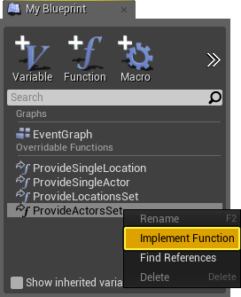
컨텍스트 편집하기
새로 생성된 EnvQueryContext 블루프린트에는 구현가능한 함수가 넷 있을 것입니다:
Provide Single Location 단일 위치 제공
Provide Single Actor 단일 액터 제공
Provide Locations Set 위치 세트 제공
Provide Actors Set 액터 세트 제공
이들 중 하나 이상을 구현하면, 쿼리의 테스트 안에서 사용할 수 있는 별도의 커스텀 컨텍스트를 만들 수 있습니다. 함수 또는 구현하고자 하는 함수에 우클릭한 다음 Implement Function (함수 구현)을 선택하세요.

Slide 78
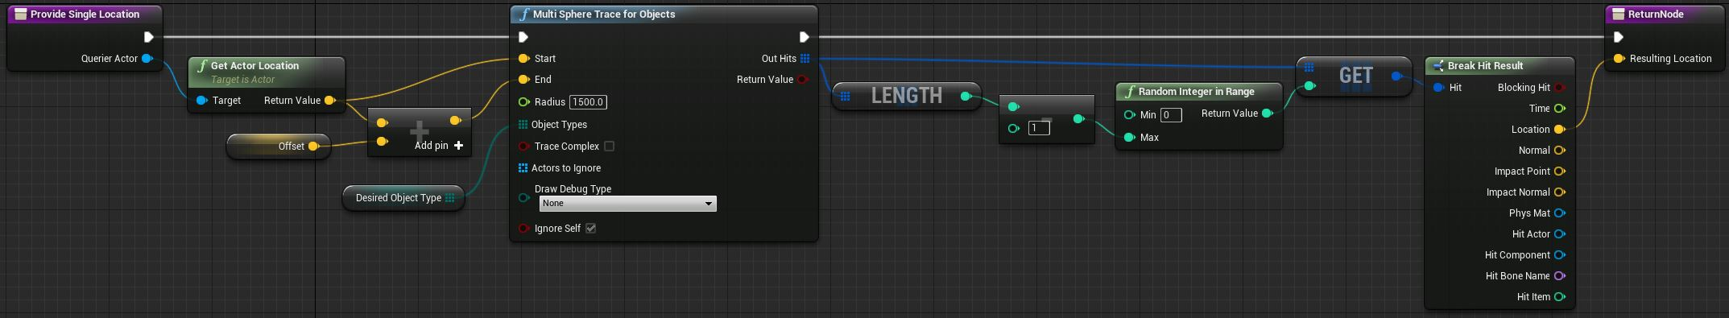
단일 위치 제공
단일 위치(벡터)를 반환합니다. 그 위치 생성 방법은 여러분에게 달렸습니다. 예를 들어, 이 함수는 쿼리어(질의자) 1500 cm 내에서 찾은 임의 (Pawn, Vehicle 등 DesiredObjectType 배열에서 찾을 수 있는 유형 중 하나인) 액터의 트레이스 히트 위치를 반환합니다:

Slide 79
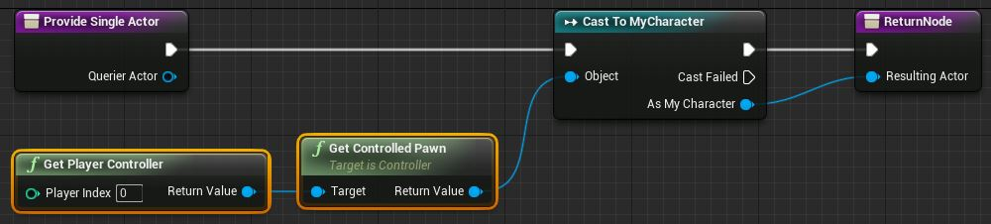
단일 액터 제공
단일 액터를 반환합니다. 그 액터를 찾는 방법은 여러분에게 달렸습니다. 이 예제에서는, 함수가 플레이어 0 이 제어하는(빙의한) 액터를 반환합니다:

Slide 80
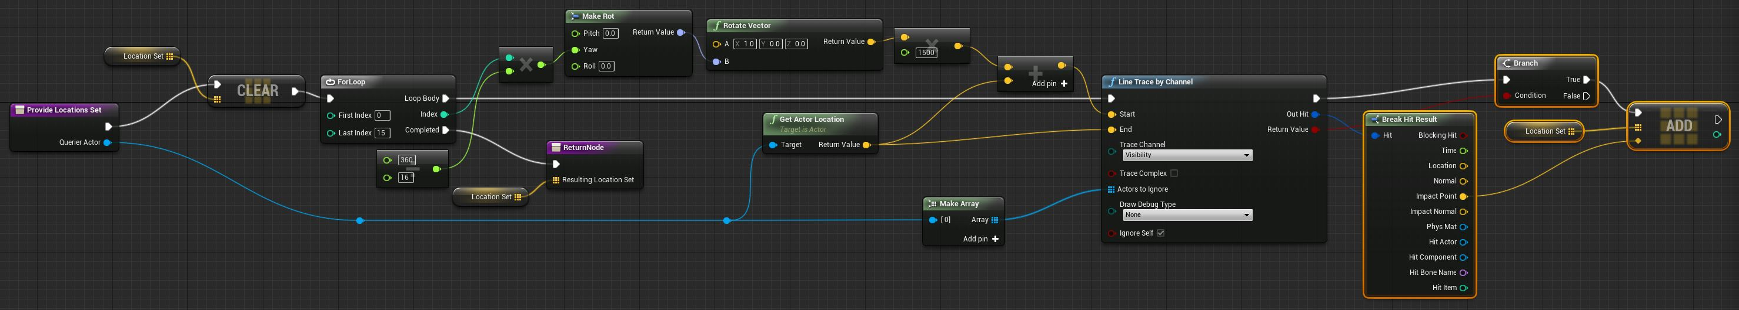
위치 세트 제공
위치 배열(벡터)을 반환합니다. 이 위치 생성 방법은 여러분에게 달렸습니다. 이 예제 그래프는 반경이 1500 유닛인 원의 간격이 고른 16 개 지점에서 트레이스를 하여, 환경에 성공적인 히트를 반환합니다:

Slide 81
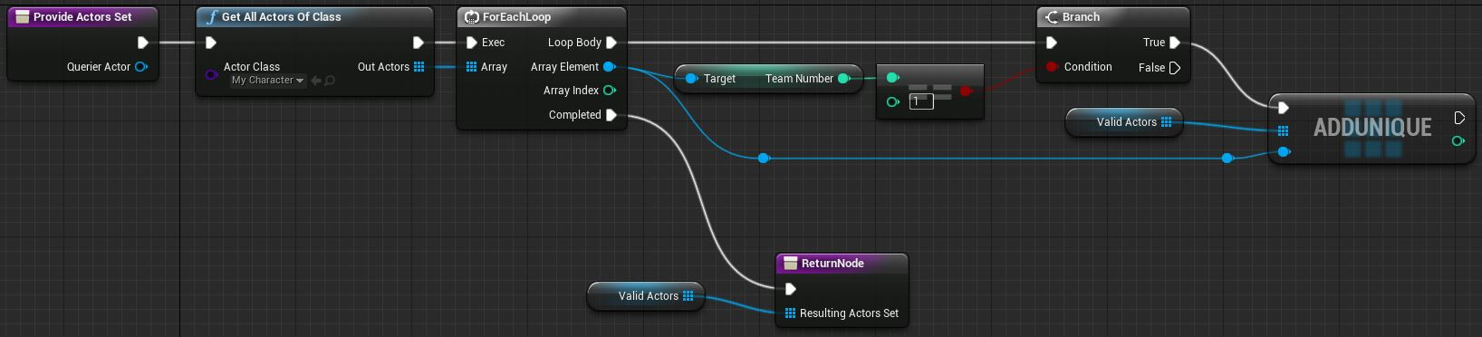
액터 세트 제공
액터 배열을 반환, 이 액터를 찾는 방법은 여러분에게 달렸다. 예를 들어 이 함수는 1로 설정된 Team Number 변수가 있는 MyCharacter 액터 배열을 반환한다.

Slide 82
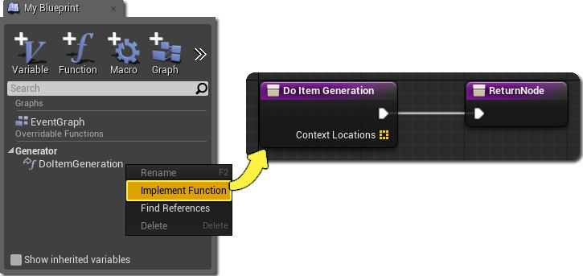
제너레이터 편집하기
제너레이터에 대한 주요 함수입니다. 이 함수를 구현하면, 인바이런먼트 쿼리에서 전달되어 들어오는 컨텍스트 위치인 위치 배열을 구하게 됩니다. 컨텍스트에 따라서, 이는 그냥 쿼리어(질의자) 위치 항목 하나로 된 배열일 수도 있고, 레벨에 있는 모든 헬쓰 팩 위치가 될 수도 있습니다.

Slide 83
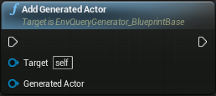
제너레이터 편집하기
Add Generated Actor
함수는 하나의 값만을 반환할 수 있지만, 편리하게도 "Do Item Generation" 함수는 인바이런먼트 쿼리에 사실상 두 개의 배열을 전달할 수 있습니다. 이 노드는 액터 반환 배열에 액터를 추가해 주며, Add Generated Vector 와 함께 사용하여 위치 값을 반환하도록도 할 수 있습니다.
제너레이터가 비헤이비어 트리에 실제로 무엇을 전달할지 결정하는 방식은 EnvQuery 노드에서 어떤 블랙보드 키를 설정하고 있는지에 따라 달라집니다.

Slide 84
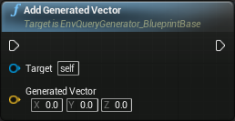
제너레이터 편집하기
Add Generated Vector
함수는 하나의 값만을 반환할 수 있지만, 편리하게도 "Do Item Generation" 함수는 인바이런먼트 쿼리에 사실상 두 개의 배열을 전달할 수 있습니다. 이 노드는 벡터 반환 배열에 벡터를 추가해 주며, Add Generated Actor 노드와 함께 사용하여 액터 값을 반환하도록도 할 수 있습니다.
제너레이터가 비헤이비어 트리에 실제로 무엇을 전달할지 결정하는 방식은 EnvQuery 노드에서 어떤 블랙보드 키를 설정하고 있는지에 따라 달라집니다.

Slide 85
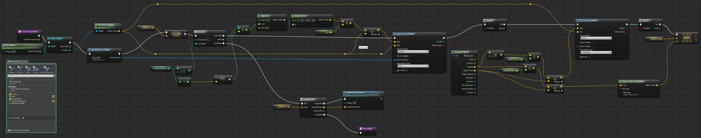
예시 제너레이터
반경이 Rad 인 원의 에지에서 쿼리어(질의자) 쪽으로 트레이스합니다. 각 트레이스 사이 간격은 Number of Spokes 값에 따라 일정 각도가 (360/Number of Spokes 가) 되도록 합니다. 트레이스 위치는 환경에 맞았을 때만 저장하여, 본질적으로 호출하는 것을 볼 수 없는 표면을 찾는 것입니다.

Slide 86
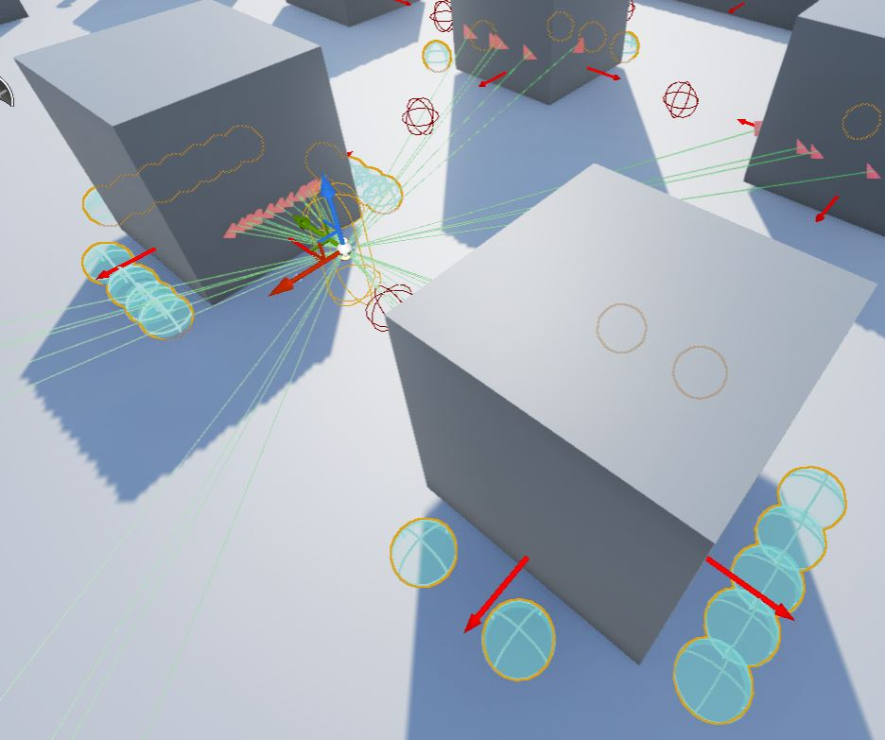
이 예제에서 해야 할 한 가지는, Do Item Generation 에서 전달받은 Context Locations 를 사용하여 원 생성 위치를 변경하는 것입니다. 이미지 크기 제한때문에 하지 못했을 뿐입니다.

Slide 87
집단행동(GroupBehavior) 알고리즘
Flocking(무리행동)
결집:코히즌(Cohesion)
분리:세퍼레이션(Separation)
정렬:얼라이먼트(Alignment)

Slide 88
Cohesion
분리는 에이젼트로 부터 멀어지게 제어하는 힘이다.
for( int i=0; i<neighbors.size;i++)
{
Vector Agent = Agent.pos - enemylist[i].pos;
SteeringForce += Normalize(ToAgent / ToAgent.Length());
}

Slide 89
Alignment
정렬이란 에이젼트가 향하고 있는 방향을 자신의 이웃들이 향하고 있는
방향과 동일하게 유지시키는 힘이다.
힘은 모든 이웃들의 방향벡터의 합으로 얻는다.
for( int i=0; i<neighbors.size;i++)
{
SteeringForce += enemylist.dir;
}
SteeringForce /= neighbors.size;
SteeringForce -= Agent.Dir;

Slide 90
Cohesion
결집이란 에이젼트의 주변 이웃들의 무게 중심으로 움직이게 하는힘이다.
for( int i=0; i<neighbors.size;i++)
{
SteeringForce += enemylist.pos;
}
CenterOfMass /= neighbors.size;
SteeringForce = CenterOfMass;

